Slide 1
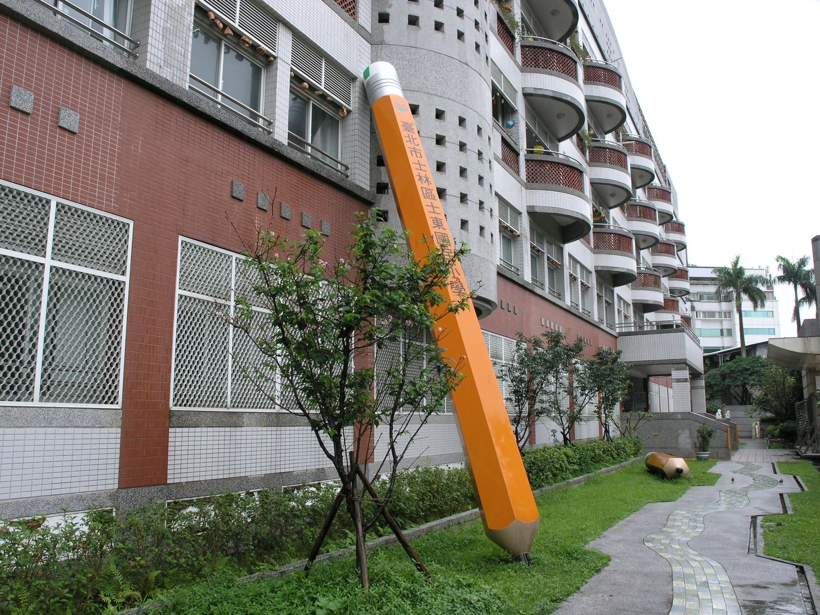
University Physics
Xi’an Jiaotong University
Chenwei Jiang
05 / 23 / 2023

Slide 2
要点回顾
毕奥-萨伐尔定律
解题思路
(1) 选择电流元，写出
(2) 选择适当的坐标系，写出分量式
(3) 分析对称性（如果有），统一变量，进行积分
无限长
载流直导线的磁场
分别为下、上端对应r与导线正方向夹角
无限大
无限长载流平板中轴线上方的磁场
足够远
载流圆线圈轴线上的磁场
载流圆线圈圆心的磁场
定义：
——磁矩

Slide 3
无限长
载流螺线管轴线上的磁场
分别为左、右端对应r与轴线正方向（向右为正）夹角
一个运动电荷产生的磁场

Slide 4
§9.3 磁场的高斯定理Gauss’s Law For Magnetism
静电场：
静电场是有源场
磁 场：
一.磁场线 (磁感应线 磁力线, Magnetic Field Lines）
方向：磁场线切线方向为磁感应强度
的方向
P
大小：垂直
的单位面积上穿过的磁场线条数
为磁感应强度
的大小
磁场线举例:
N
S

Slide 5
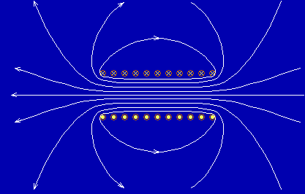
磁场线的特征:
(1) 无头无尾的闭合曲线
(2) 与电流相互套连，服从右手螺旋定则
(3) 磁场线不相交
二.磁通量(Magnetic Flux )
长直螺线管磁场的分布（B 线）
通过面元的磁场线条数
—— 通过该面元的磁通量
对于有限曲面
对于闭合曲面
磁场线穿入
磁场线穿出
磁通量的单位：韦伯（Wb）

Slide 6
三.磁场的高斯定理
——穿过任意闭合曲面的磁通量等于零
磁场线都是闭合曲线，电流产生的磁场线既没有起始点，也
没有终止点，即磁场线无头无尾。
比较
S₂
S₁
S
静电场是有源场
稳恒磁场是无源场
静电场: 电场线起于正电荷（或无穷远），止于负电荷
（或无穷远）。
稳恒磁场: 磁场线是闭合的。磁单极子不存在。
Notes:
稳恒磁场是无源场不是说磁场没有来源，而是指磁感应线没有起点，磁场的来源是电流。

Slide 7
例1
证明在磁场线为平行直线的空间中，同一根磁场线 上各点的磁感应强度大小相等。
解
例2 如图载流长直导线的电流为I, 试求通过矩形面积的磁通量.
解

Slide 8
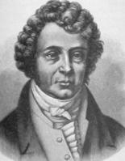
最主要的成就是对电磁作用的研究 。他提出了分子电流假说，在科学高度发展的今天，安培分子电流假说已成为认识物质磁性的重要依据。为了进一步说明电流之间的相互作用，他做了关于电流相互作用的四个精巧的实验，并根据这四个实验导出两个电流元之间的相互作用力公式。1827年，安培将他的电磁现象的研究综合在《电动力学现象的数学理论》一书中 ，这是电磁学史上一部重要的经典论著，对以后电磁学的发展起了深远影响。
安德烈 . 玛丽 . 安培（André-Marie Ampère，1775年—1836年），法国物理学家、化学家，在电磁作用方面的研究成就卓著，对数学也有突出贡献。电流的国际单位安培即以其姓氏命名。

Slide 9
安培在物理学方面的主要贡献是对电磁学中的基本原理有重要发现，如安培定律、安培定则和分子电流等。
1820年7月21日丹麦物理学家奥斯特发现了电流的磁效应。法国物理学界长期信奉库仑关于电、磁没有关系的信条，这个重大发现使他们受到极大的震动，以阿拉果(1786-1853)、安培等为代表的法国物理学家迅速作出反应。
8月末阿拉果在瑞士听到奥斯特成功的消息，立即赶回法国，9月11日就向法国科学院报告了奥斯特的实验细节。安培听了报告之后，第二天就重复了奥斯特的实验，并于9月18日向法国科学院报告了第一篇论文，提出了磁针转动方向和电流方向的关系服从右手定则，以后这个定则被命名为安培定则。9月25日安培向科学院报告了第二篇论文，提出了电流方向相同的两条平行载流导线互相吸引，电流方向相反的两条平行载流导线互相排斥。

Slide 10
10月9日报告了第三篇论文，阐述了各种形状的曲线载流导线之间的相互作用。后来，安培又做了许多实验，并运用高度的数学技巧于1826年总结出电流元之间作用力的定律，描述两电流元之间的相互作用同两电流元的大小、间距以及相对取向之间的关系。后来人们把这个定律称为安培定律。12月4日安培向科学院报告了这个成果。
麦克斯韦称赞安培的工作是“科学上最光辉的成就之一”，还把安培誉为“电学中的牛顿”。
安培还是发展测电技术的第一人，他用自动转动的磁针制成测量电流的仪器，以后经过改进成电流计。

Slide 11
§9.4 磁场的安培环路定理(Ampere’s Law)
静电场的环流:
静电场是保守场
磁场的环流:
环路2
一.磁场的安培环路定理
• 以无限长载流直导线为例
环路1
环路1：
环路2：
磁场的环流与环路中所包围的电流有关。

Slide 12
• 若环路方向反向（推导）
• 若环路中不包围电流
对一对线元来说
环路不包围电流，则磁场环流为零。

Slide 13
• 推广到一般情况
——在环路 L 中
——在环路 L 外
则磁场环流为
安培环路定理中如何区分电流的正负？
—— 安培环路定理
恒定电流的磁场中，磁感应强度沿一闭合路径 L 的线积分等于路径 L 包围的电流强度的代数和的 μ₀ 倍
注意：安培环路定理中的B是由空间所有电流共同产生的。

Slide 14
讨论
电流正负规定：积分回路方向与电流方向呈右
手螺旋关系时 ，
反之
(2) 磁场是有旋场
—— 电流是磁场涡旋的轴心
— 不代表磁场力的功，仅是磁场与电流的关系
(3) 安培环路定理只适用于闭合的（或无限长）载流导线，即只适用于真实的载流回路，对于任意设想的一段载流导线不成立
例3
如图载流直导线, 设
则L的环流为:

Slide 15
二. 安培环路定理的应用
例4: 求无限长圆柱面电流的磁场分布。
解
系统具有轴对称性，取同轴圆周为环路，圆周上各点的 B 大小相同, P 点的磁感应强度沿圆周的切线方向
P
L
无限长圆柱形载流直导线
P
从磁场叠加原理解释柱面内B=0

Slide 16
思考：具有一圆柱形空腔的无限长载流圆柱，求空腔内的磁场?
证明腔内磁场是匀强磁场！
补偿法
安培环路定理
求解一些非对称问题
使系统恢复对称性
求解部分对称载流体产生的磁场

Slide 17
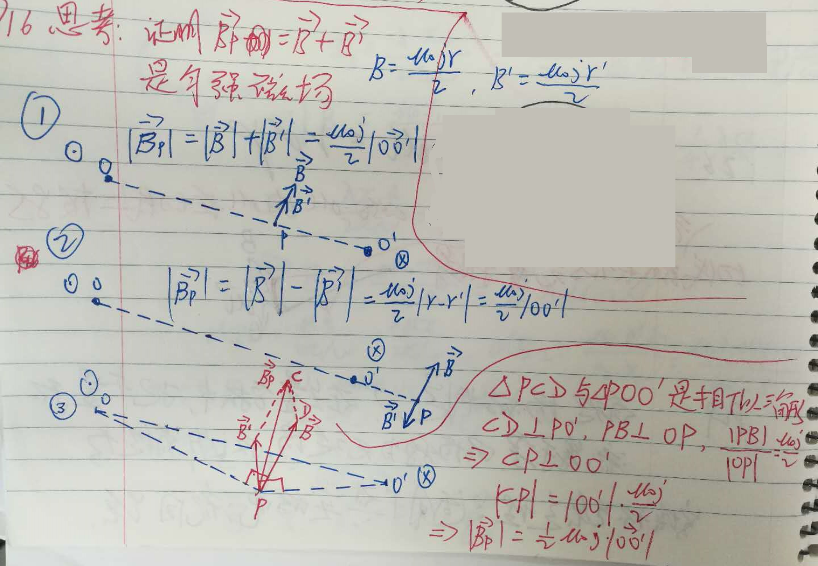

Slide 18
例5
求螺绕环电流的磁场分布
解
根据对称性（绕轴转动螺绕环不影响结果），
环内的磁感线都是同心圆，且同一条磁感线上各点B大小相等
• 在螺绕环内部做一个环路，可得
若螺绕环的截面很小，
内部为均匀磁场
• 在螺绕环外部再做一个环路，可得
螺绕环与无限长螺线管一样，磁场全部集中在管内部。

Slide 19
例6
求无限大平面电流的磁场
i为单位宽度电流大小
解
面对称
x
推广：有厚度的无限大平面电流问题
• 在外部
• 在内部
j为单位截面积上电流大小

Slide 20
例7
证明在没有电流的空间区域里，如果磁场线是一些同方向的平行直线，则磁场一定是均匀的。
解
磁场线为平行直线的空间中，根据磁场的高斯定理知，同一根磁场线上各点的磁感应强度相等
由安培环路定理可知
思考：在没有电流的空间区域里，右图中的磁场会是稳恒磁场吗？

Slide 21
磁感应强度的计算方法
小结
（1）毕奥-萨伐尔定律结合磁感应强度叠加原理；
（2）安培环路定理
分析电流系
统的对称性
取合适的
安培环路
应用安培
环路定理
（使 B 提出积分号）
（有向闭合回路）
（适用于闭合电流或无限大电流）
（3）补偿法 + 安培环路定理；
注意与静电场情况的对比！

Slide 22
• 库仑定律
毕－萨定律
点电荷电场
强度
• 安培环路定理
高斯定理
磁场是有旋场
• 磁场的高斯定理
静电场是有源场
静电场环路定理
磁场是无源场
（静电场是无旋场，保守力场）

Slide 23
§9.5 磁场对载流导线的作用
载流导体产生磁场
磁场对电流有作用
一. 安培力
—— 磁场对电流(元)有作用
b
大小：
方向：
L₁
由右手螺旋法则确定
L₂
• 任意形状载流导线在外磁场中受到的安培力
a
讨论：
各电流元所在处的 “当地 B”
(1)
(2) 若磁场为匀强场
在匀强磁场中的闭合电流受力
Notes:
与毕奥-萨伐尔定律类似，安培力公式也是从实验上获得的。

Slide 24
例1
在均匀磁场中放置一任意形状的导线，电流强度为I
求
此段载流导线受的磁场力（安培力）。
解
在电流上任取电流元
y
方法一：
I
ϕ
O
L
A
x
弯曲导线受力与载流直导线
受力大小相等，方向相反。
弯曲导线受力相当于载流直导线
方法二：根据
在匀强磁场中受的力，方向沿 y 向。

Slide 25
求两平行无限长直导线之间的相互作用
例2
解：
电流 2 处于电流 1 的磁场中
电流 2 中单位长度上受的安培力
同理，电流 1 中单位长度上受的安培力
• 同向电流间的安培力为引力
• 反向电流间的安培力为斥力
定义：
设在真空中，两根通有同值电流的无限长平行直导线，若导线相距 1 米，单位长度受力 ，则导线中电流为1 安培。

Slide 26
讨论
(1) 两平行通电直导线间相互作用的安培力满足牛顿第三定律。
(2) 两非平行电流元之间的相互作用力
同理
• 两电流元之间的相互作用力，一般不遵守牛顿第三定律（力的方向不在同一条直线上）。
？
• 电流元不能单独存在，闭合电流回路间相互作用力遵守牛顿第三定律。

